Slide 1
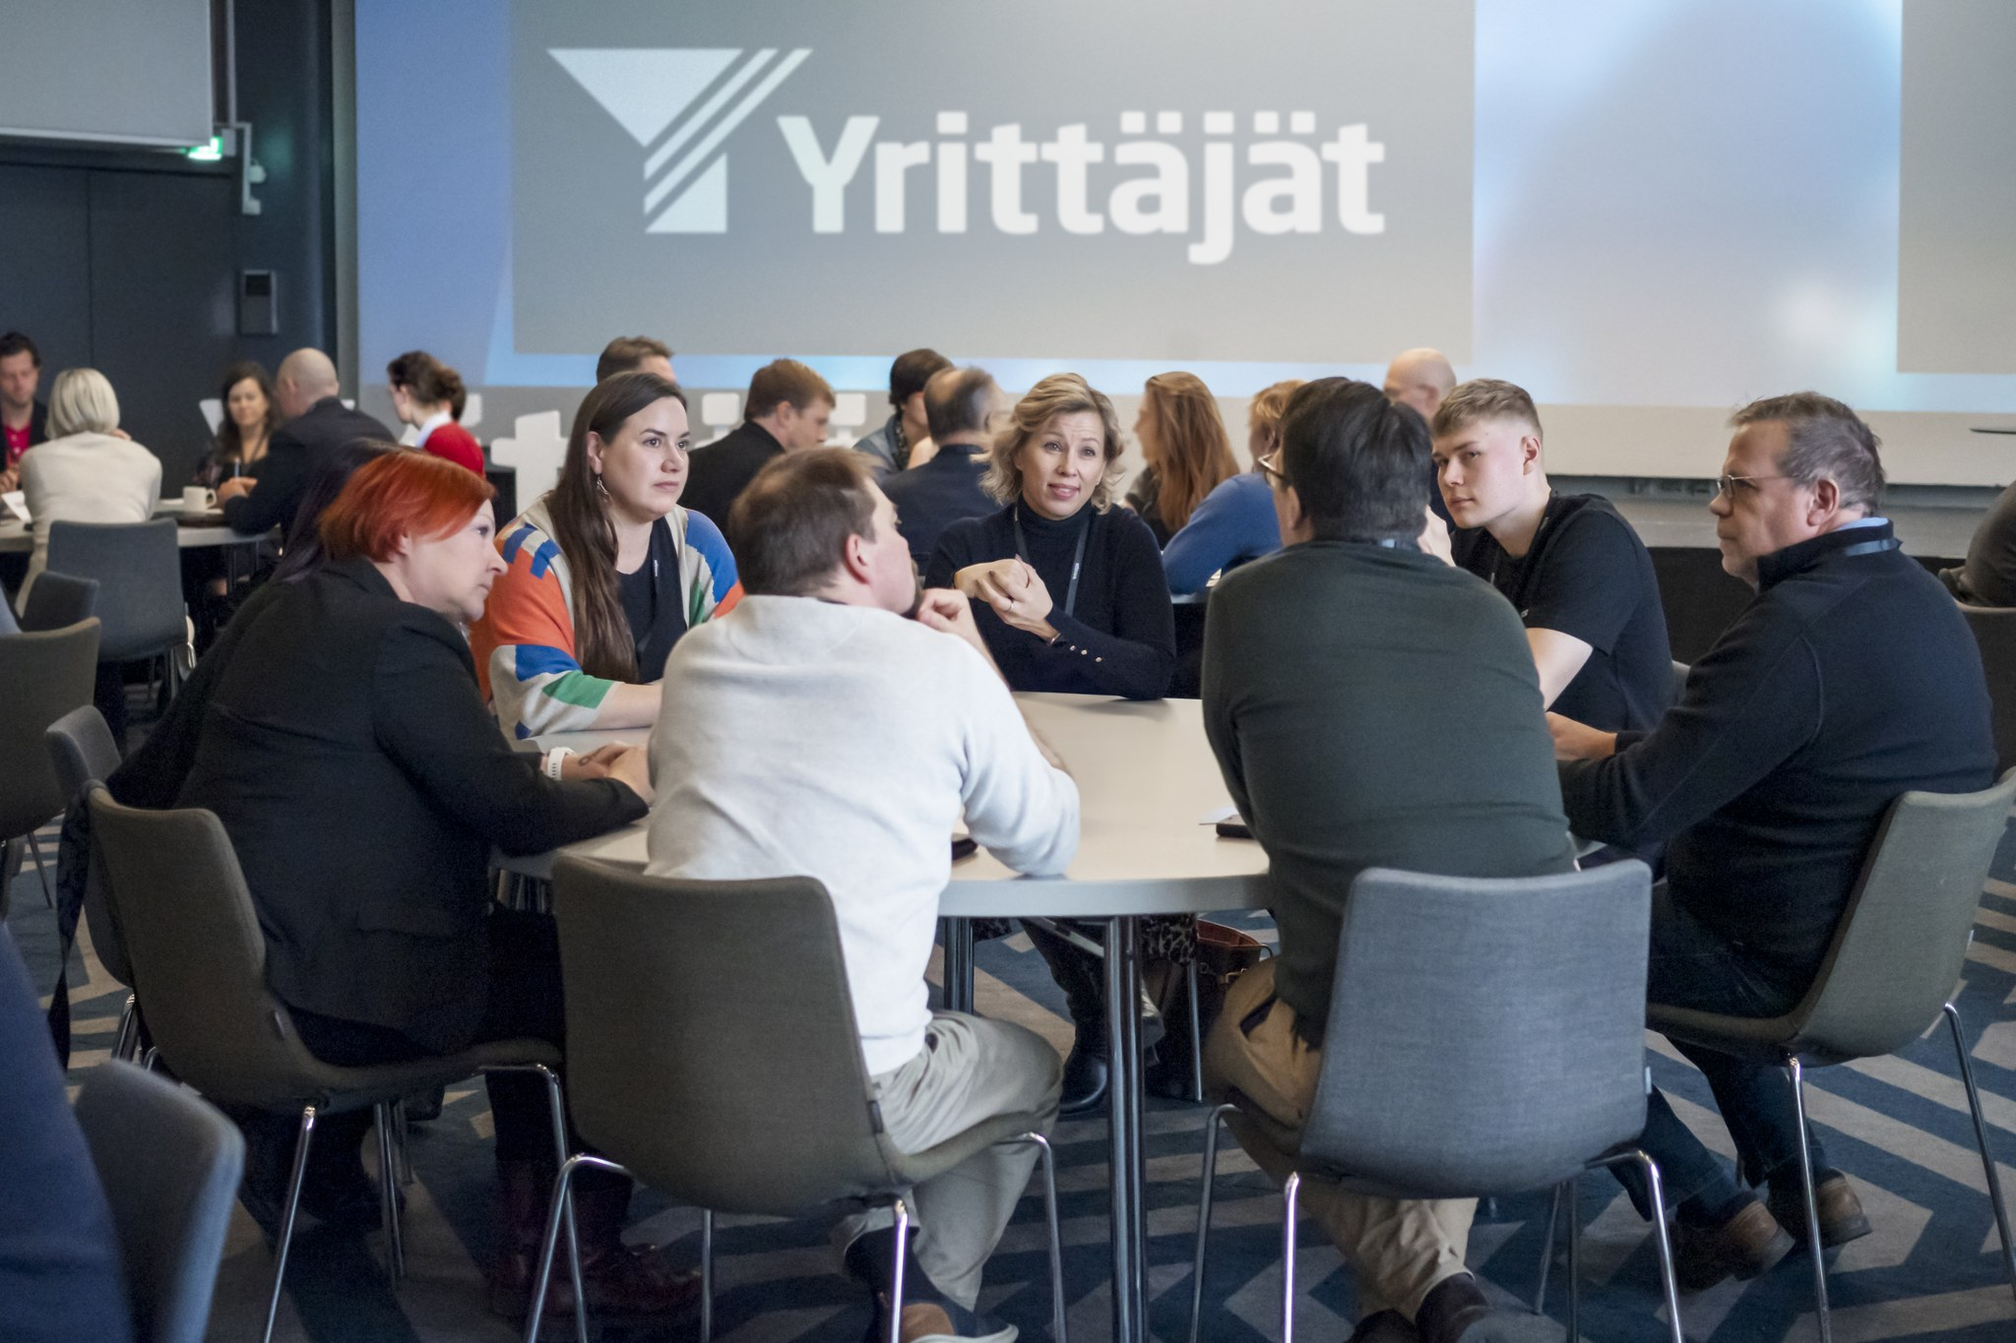
Verkostoituminen tapahtumissa ja koulutuksissa

Slide 2
Tavoitteemme on vuoden 2025 aikana ottaa käyttöön yhteneviä verkostoitumismalleja koko organisaatiossa. Tausta-aineistona on käytetty Yrittäjien tutkimuksia, kyselyjä sekä ryhmä- ja työpajatyöskentelyistä koostettuja tuloksia sekä muuta tutkimustietoa.
Puheenvuoron sisältö
Mitä verkostoituminen merkitsee?
Verkostoitumisen askeleet.
Verkostoitumiskonsepteja.
Yhteenveto.
Aineistossa on myös
Työkalupakki
Tämä aineisto materiaalipankista:
Suomen Yrittäjien tapahtumat ja koulutukset

Slide 3
Mitä verkostoituminen merkitsee?

Slide 4
Moniulotteinen käsite
Yhden määritelmän mukaan:
Verkostoituminen yrityselämässä tarkoittaa tavoitteellista suhteiden ja yhteyksien luomista ja ylläpitämistä ihmisten välillä, jotka voivat auttaa toisiaan saavuttamaan tavoitteitaan. Toimiva verkosto perustuu luottamukseen ja vastavuoroisuuteen.
Jyväskylän yliopistossa ja Itä-Suomen yliopistossa tehdyssä tutkimuksessa havaittiin, että verkostoituminen on etenkin pienille- ja keskisuurille yrityksille elintärkeä taito, jossa ihmisten väliseen vuorovaikutukseen liittyvä osaaminen korostuu.
Tutkimusartikkeli
Lotta Kokkonen, Jonna Koponen. Entrepreneurs’ interpersonal communication competence in networking. Prologi – puheviestinnän vuosikirja 2020. https://doi.org/10.33352/prlg.91936

Slide 5
Miksi?
Strategiastamme: Vaikutamme, vahvistamme, verkostoimme
Haluamme parantaa tavallisten jäsenten jäsenkokemusta kehittämällä verkostoitumista ja yhdenmukaistaa jäsenkokemusta.
Jäsenet odottavat kohtaamisia fyysisessä ja digitaalisessa maailmassa. Yrittäjäjärjestön rooli on luoda verkostoitumisalustoja, tarjota keskustelunaiheita ja helpottaa keskustelun avausta.

Slide 6
Jäsenkysely 2023: Keskeisimmät houkuttelutekijät

Slide 7
Jäsenkysely 2023: Tarjottujen palveluiden tärkeys
1.
2.
3.
1.
3.
2.
1.
3.
2.

Slide 8
Jäsenkysely 2023: Tarjottujen palveluiden tärkeys
1.
2.
3.
1.
3.
2.
1.
3.
2.

Slide 9
Verkostoitumisen askeleet

Slide 10
Intro
Tutkimuksen tulokset osoittivat, että verkostoitumiseen liittyvä vuorovaikutusosaaminen vaatii yrittäjiltä rohkeutta ja motivaatiota ottaa kontaktia ja tehdä aloitteita.
Lisäksi se vaatii luottamuksen rakentamisen taitoa, kuuntelemisen ja perustelemisen taitoa, keskustelutaitoja sekä epävarmuuden hallintataitoa.
Kaiken pohjana on syvällinen ymmärrys omasta tuotteesta tai palvelusta, sen ominaisuuksista ja mahdollisuuksista. Hyvä maine auttaa luomaan luotettavaa vaikutelmaa ja herättämään kiinnostusta.
Lotta Kokkonen, Jonna Koponen. Entrepreneurs’ interpersonal communication competence in networking. Prologi – puheviestinnän vuosikirja 2020.

Slide 11
Verkostoitumisen askeleet
Valmistautuminen: Mitä haluat saavuttaa?
Suhteen rakentaminen: Kuuntelu rakentaa luottamusta.
Yhteydenpito kontaktin jälkeen: sähköposti, LinkedIn...
Verkoston ylläpito: Myös silloin, kun et tarvitse mitään.
Hahmota: Visualisoi verkostosi.

Slide 12
Konsepteja
4+1

Slide 13

Intro
Seuraavassa on 4+1 verkostoitumiskonseptia. Voit valita näistä tapahtumaasi, koulutukseesi parhaiten soveltuvan mallin.
Verkostoitumisen pelisäännöt:
Kunnioita kaikkia kommentteja, vaikka olisit eri mieltä.
Kuuntele ja kysy.
Jaa tietoa.
Ole läsnä.
Muista aina tuoda esille, että osallistuminen ohjattuun verkostoitumiseen on vapaaehtoista.

Slide 14
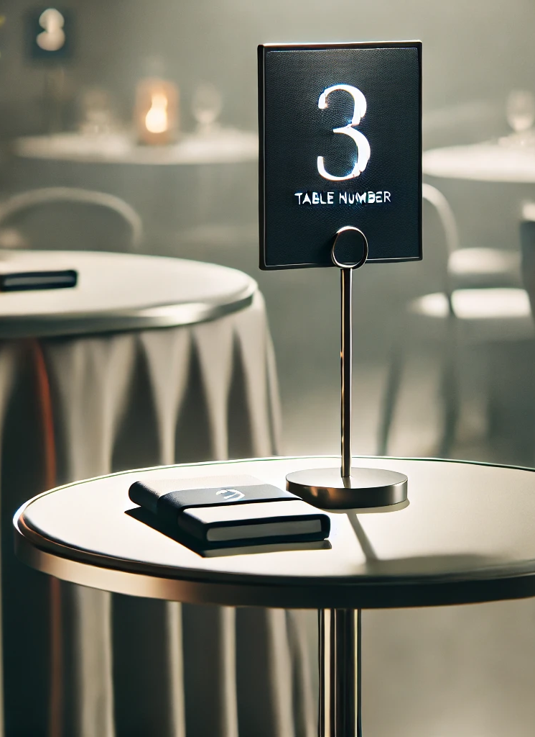
1 Numeroidut pöydät
Tapahtuma-alueella on esim. 10 pöytää.
Jokainen osallistuja saa satunnaisen numeron 1-10 ilmoittautumisen yhteydessä paikan päällä.
Saatu numero ohjaa vastaavalla numerolla olevaan pöytään.
Pöydissä voi olla tulostettuna keskustelun pelisäännöt sekä apukysymyksiä keskustelun aloitukseen: Esimerkiksi: Kerro kuka olet ja minkälainen yritys sinulla on?

Slide 15

2 Teemanapit
Ilmoittautumisen yhteydessä, paikan päällä on jaossa rintanappeja, joihin on painettu erilaisia teemoja. Esim. markkinointi, myynti, johtaminen jne.
Osallistuja valitsee häntä kiinnostavan napin (sisällön) ja kiinnittää sen rintaan tai kaulanauhaan.
Näin osallistuja tunnistaa samasta aiheesta kiinnostuneen kollegan ja voi hakeutua keskustelemaan teemasta.
JOHAMINEN
MYYNTI

Slide 16
3 Pyöreä pöytä
Osallistujat istuvat pöydissä siten, että heillä on mahdollisuus keskustella keskenään.
Asiantuntija-alustuksen, puheenvuoron jälkeen pöytäryhmä käy reflektoivan keskustelun esim. 15 min kuulemansa perusteella. Alustaja voi kiertää keskustelemassa pöydissä.
Heijasta seinälle 2-3 kysymystä alustuksen perusteella. Pyydä nämä ennakkoon puheenvuoron pitäjältä.
Pöytäryhmät voivat jakaa havaintonsa myös muille pöytäkunnille.

Slide 17

4 Nopeat verkostoitumissessiot
Tapahtumassa järjestetään lyhyitä, ajastettuja keskustelusessioita, joissa osallistujat vaihtavat keskustelukumppania.
Juontaja pyytää jokaista ottamaan itselleen parin ja ohjeistaa keskustelut.
Pareilla on n. 5 minuuttia aikaa esitellä itsensä, yrityksensä ja keskustella.
Kun aika on kulunut, juontaja pyytää osallistujia vaihtamaan paria ja aloittaa uuden keskustelun.
Kokonaiskesto voi olla 30-45 minuuttia.

Slide 18
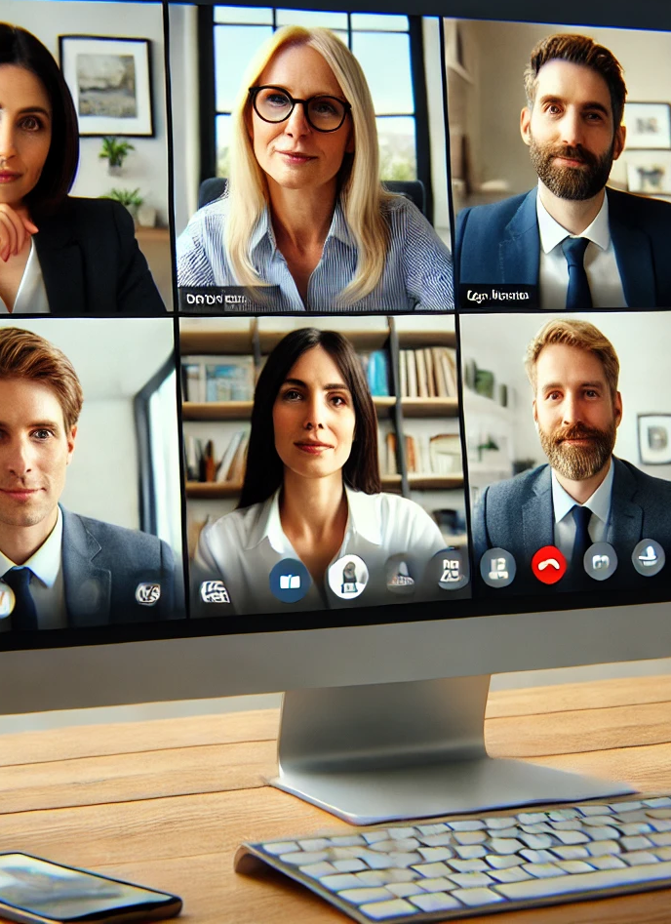
+1 Virtuaalinen verkostoituminen, webinaarit
  Asiantuntija-puheenvuoron jälkeen esim. 15 minuutin keskusteluosuus
  Webinarin vetäjä kertoo pienryhmäkeskustelun ohjeistuksen ja pelisäännöt.
  Breakout-tilat: Webinaarin järjestäjä jakaa osallistujat työtiloihin.
  Jokainen osallistuja esittelee lyhyesti itsensä ja yrityksensä ja jakaa ryhmän keskusteluun nimensä, yrityksensä, mahdollisen LinkedIn profiilin linkin tai sähköpostiosoitteensa.
  Paluu päähuoneeseen: Pienryhmäkeskustelujen jälkeen osallistujat palaavat päähuoneeseen, jossa he voivat jakaa oivalluksiaan ja havaintojaan muiden kanssa.

Slide 19
Milloin ja missä?
Riippuen valitsemastasi verkostoitumismallista, hyviä hetkiä ovat aamukahvin yhteydessä ennen tilaisuutta ja iltapäiväkahvin yhteydessä.
Nopea verkostoitumissessio voidaan hyvin ajoittaa hieman pidemmän tauon yhteyteen tai tilaisuuden lopuksi.
Tila saattaa rajoittaa erilaisten verkostoitumismallien käyttöä jos osallistujia on paljon. Mieti suunnitellessasi, tarvitsetko erillisen tilan verkostoitumiseen.

Slide 20
Yhteenveto

Slide 21
Avainkohdat
Verkostoitumiseen on tärkeää kannustaa ja antaa vinkkejä myös ennen tapahtumaa, esim. koulutuksen verkkosivulla, osallistujaviestinnässä.
Verkostoitumismallista on hyvä kertoa ennakkoon verkkosivulla ja osallistujaviestinnässä. Tämä lisää tapahtuman houkuttelevuutta.
Käytössäsi on 4 verkostoitumistyökalua live-tilaisuuksiin, yksi virtuaalitilaisuuksiin.
Valitse näistä mielestäsi tapahtuman luonteeseen parhaiten sopiva.
Kannusta verkostoitumiseen juonnoissa ja kertaa valittu malli osallistujille. (Dia puheen tukena, miten verkostoituminen tapahtuu.)
Riippuen toteutusmallista, keskustelujen pelisäännöt voi näyttää myös screenillä.

Slide 22

Työkalupakki

Slide 23
Esimerkkiteksti verkkosivulle, osallistujakirjeelle
Tilaisuuden tärkeä osa on verkostoituminen. Hienoa, että olet tulossa mukaan. Tässä muutama vinkki verkostoitumiseen:
Aseta itsellesi tavoitteet, mitä haluat saavuttaa verkostoitumisella.
Mieti valmiiksi, miten esittelet itsesi ja yrityksesi.
Voit avata keskustelun vaikkapa kommentoimalla tapahtuman puheenvuoroja.
Ole ystävällinen, läsnä, keskity kuuntelemaan ja esitä kysymyksiä.
Vaihda yhteystietoja.
Ole yhteydessä tapahtuman jälkeen. Kiitä kohtaamisesta ja keskustelusta.
Osallistu myös ohjattuun verkostoitumishetkeen!

Slide 24
Esimerkkiteksti numeroidut pöydät
Esimerkiksi tapahtuman verkkosivulla:
Verkostoituminen on yrittäjille tärkeää. Oli kyseessä sitten uusien yhteistyökumppaneiden löytäminen tai sparrailu, yhteydet toisiin yrittäjiin voivat olla avain liiketoimintasi seuraavaan vaiheeseen. Kuten tiedämme, yrittäjyys ei ole vain yksilösuoritus – parhaat tulokset syntyvät yhteistyössä.
Tapahtumassa verkostoidumme:
Tullessasi tapahtumaan saat ilmoittautumisen yhteydessä numeron.
Tämä numero ohjaa sinut vastaavasti numeroidun pöydän äärelle.
Sama numero tulee olemaan useammalla kollegallasi ja näin pääsette kohtaamaan.
Pöydälle on jaettu muutama vinkki innoittamaan keskustelua.
Pöytäryhmät tullaan sekoittamaan iltapäivän kahvitauolle, joten pääset keskustelemaan myös muiden yrittäjien kanssa. (Pidempi tapahtuma.)

Slide 25
Esimerkkiteksti ”Pyöreät pöydät”
Esimerkiksi tapahtuman verkkosivulla:
Verkostoituminen on yrittäjille tärkeää. Oli kyseessä sitten uusien yhteistyökumppaneiden löytäminen, tai sparrailu, yhteydet toisiin yrittäjiin voivat olla avain liiketoimintasi seuraavaan vaiheeseen. Kuten tiedämme, yrittäjyys ei ole vain yksilösuoritus – parhaat tulokset syntyvät yhteistyössä.
Tapahtumassa verkostoidumme:
Valitse saapuessasi mieleisesi pöytäpaikka.
Esittäydy pöytäryhmällesi.
Asiantuntijan alustuksen jälkeen pöytäkunnat keskustelevat 15-20 min puheenvuoron herättämistä ajatuksista ja ideoista.
Kirjaa itsellesi ajatuksia muistiin.
Alustaja kiertää keskustelemassa pöytäryhmien kanssa, joten tässä on myös tilaisuus kysyä lisää.

Slide 26

Pöytäkeskustelu: asiakkaan ostopäätös
Esimerkkidia tapahtumassa
Nyt on pöytäkeskustelujen aika. Aikaa keskustelulle on 15 minuuttia.
Keskustelkaa vapaamuotoisesti äskeisen alustuksen herättämistä ajatuksista.
Huomioikaa, että jokainen teistä pääsee ääneen.
Voitte pohtia esimerkiksi:
Mikä sai asiakkaan ostamaan juuri sinulta?
Tekikö asiakas tunne- vai järkipäätöksen?

Slide 27
Esimerkkiteksti nopeat verkostoitumissessiot
Esimerkiksi tapahtuman verkkosivulla:
Verkostoituminen on yrittäjille tärkeää. Oli kyseessä sitten uusien yhteistyökumppaneiden löytäminen, tai sparrailu, yhteydet toisiin yrittäjiin voivat olla avain liiketoimintasi seuraavaan vaiheeseen. Kuten tiedämme, yrittäjyys ei ole vain yksilösuoritus – parhaat tulokset syntyvät yhteistyössä.
Tapahtumassa verkostoidumme:
Tapahtumassa järjestetään ohjattu, lyhyt, verkostoitumistilaisuus, joissa vaihdat keskustelukumppania muutaman minuutin välein.
Esittele itsesi ja yrityksesi keskustelukumppanillesi.
Kerro, mikä on yrityksesi paras onnistuminen tapahtuman teemassa.
Kun aika on kulunut, vaihdat paria ohjeiden mukaan.

Slide 28
Esimerkkijuonto verkostoitumisesta
Hyvät yrittäjät, tervetuloa verkostoitumissessioon!
Toivottavasti olette nauttineet tähän asti päivän ohjelmasta. Nyt on aika siirtyä hieman epämuodollisempaan, mutta yhtä tärkeään osioon, verkostoitumiseen. Tämä on monelle tapahtuman kohokohta, sillä juuri täällä saattaa syntyä ne tärkeimmät kontaktit, ideat ja yhteistyömahdollisuudet.
Verkostoituminen on yrittäjille tärkeää. Oli kyseessä sitten uusien yhteistyökumppaneiden löytäminen, vertaistuki tai sparrailu, yhteydet toisiin yrittäjiin voivat olla avain liiketoimintasi seuraavaan vaiheeseen. Kuten tiedämme, yrittäjyys ei ole vain yksilösuoritus – parhaat tulokset syntyvät yhteistyössä.
Muutama vinkki tähän hetkeen:
1. Ole avoin ja rohkea. Lähesty ihmisiä, joita et vielä tunne. Yrittäjyys on täynnä yllätyksiä, ja joskus parhaat kontaktit löytyvät odottamattomista paikoista.
2. Esittele itsesi selkeästi. Tärkeä osa verkostoitumista on osata kertoa lyhyesti ja ytimekkäästi, kuka olet ja mitä teet. Mieti muutama avainviesti, joka herättää toisten kiinnostuksen.
3. Muista kuunnella. Tämä on kaksisuuntaista – jokainen meistä haluaa kertoa omasta toiminnastaan, mutta älä unohda kysyä toisilta, miten voisit auttaa heitä tai mitä voit oppia heidän kokemuksistaan.
4. Vaihtakaa yhteystietoja. Hyvä keskustelu on vasta alku. Kannustan teitä sopimaan tapaamisia tai seuraavia yhteydenottoja, jotta voitte jatkaa keskustelua tapahtuman jälkeenkin.
Ja nyt käytännön asioista:
Teillä on yhteensä 30 min aikaa verkostoitumiseen, joten hyödyntäkää se hyvin. Kun kuulet tämän äänen, (kilisytä laisia tms.) niin on aika vaihtaa paria. Yksi parikeskustelu kestää muutaman minuutin.
Ja jos tarvitsette apua esittelyjen tai yhteyksien luomisessa, tulkaa rohkeasti vetämään hihasta, olemme täällä auttamassa teitä. Nyt on aika luoda uusia kontakteja ja ideoita!

